Slide 1


Audiência Pública Interativa DESTINADA A debater, subsidiar e propor políticas para o segmento de minerais críticos e estratégicos no Brasil.
Marco Antônio Coelho Lara
Advogado

Slide 2
Minerais Estratégicos no Contexto Global de Transição Energética.
Panorama Global

Slide 3
CONTEXTUALIZAÇÃO E IMPORTÂNCIA
DO TEMA
Mineração e Antiguidade (Sílex → quartzo criptocristalino da Pedra Lascada)
Transição Energética → Energia “Limpa”.
Aumento Global da demanda por fontes renováveis → Transição Energética.
Minerais “Críticos” para alguns
Minerais “Estratégicos” para outros
Criticidade → Reservas + Dependência
Estratégicos → Produção + Demanda

Slide 4
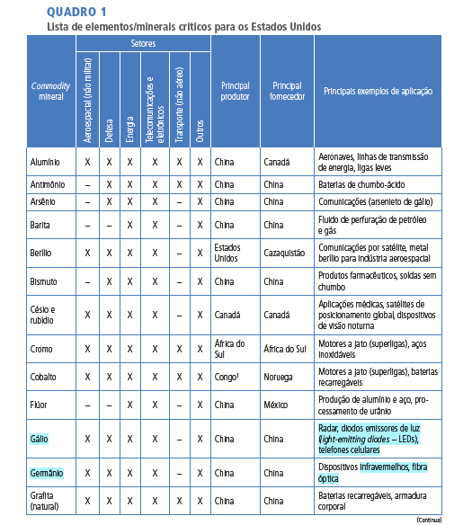
EUA
(IPEA, 2022)

Slide 5
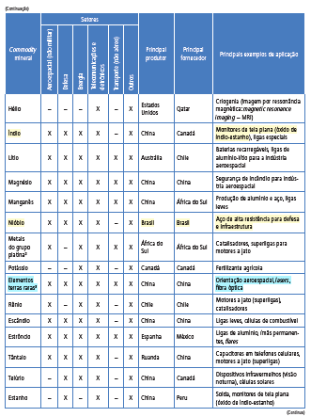
EUA
(IPEA, 2022)

Slide 6
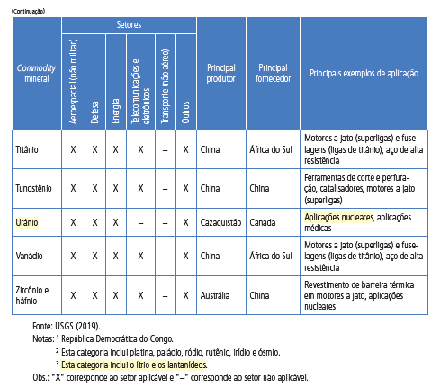
EUA
(IPEA, 2022)

Slide 7
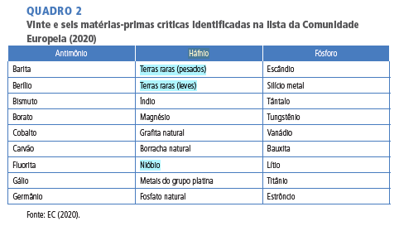
Comunidade Europeia
(IPEA, 2022)

Slide 8
TERRAS RARAS
“Terras Raras” espécie do gênero Minerais Críticos e Estratégicos.
Origem: Aspecto terroso dos minerais e dificuldade de separação dos seus óxidos individuais.

Slide 9
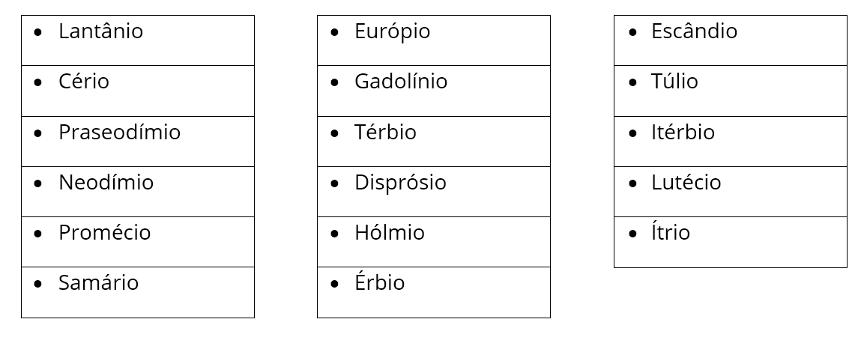
ELEMENTOS MINERAIS DE TERRAS RARAS (“TERRAS RARAS”)

Slide 10
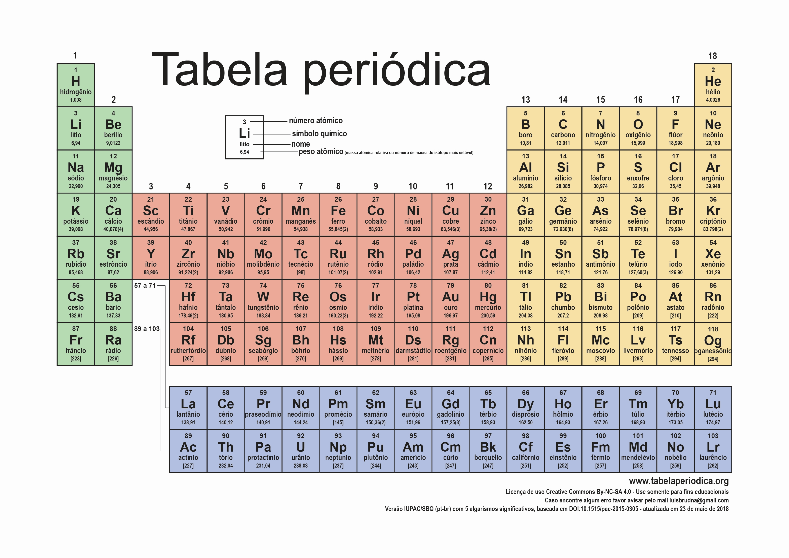
Onde estamos?

Slide 11
ELEMENTOS MINERAIS DE TERRAS RARAS (“TERRAS RARAS”)
Grupo de 17 elementos químicos, incluindo o escândio, ítrio e os 15 elementos da série dos lantanídeos.
Não são exatamente “raros” na crosta terrestre, mas encontrados em concentrações muito baixas e raramente em formas puras.
De difícil extração e processamento.
Mas fundamentais para diversas tecnologias modernas (propriedades magnéticas, luminescentes e eletroquímicas únicas).

Slide 12
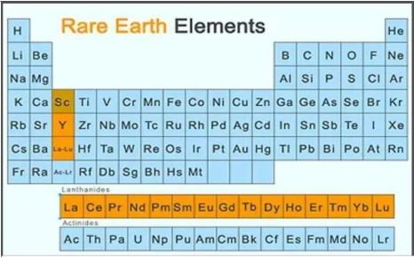
Tabela

Slide 13
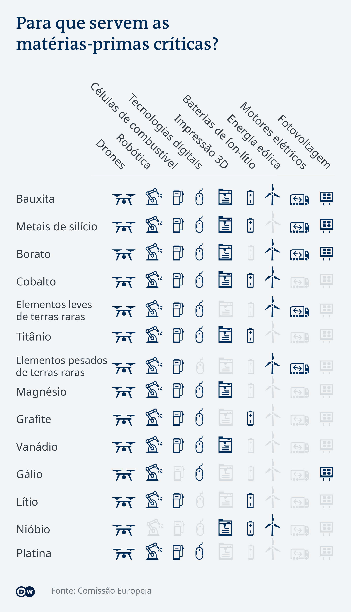
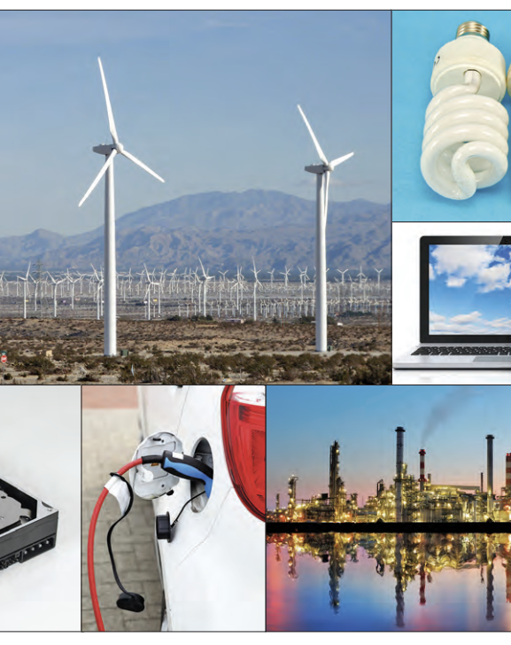
APLICAÇÕES

Slide 14
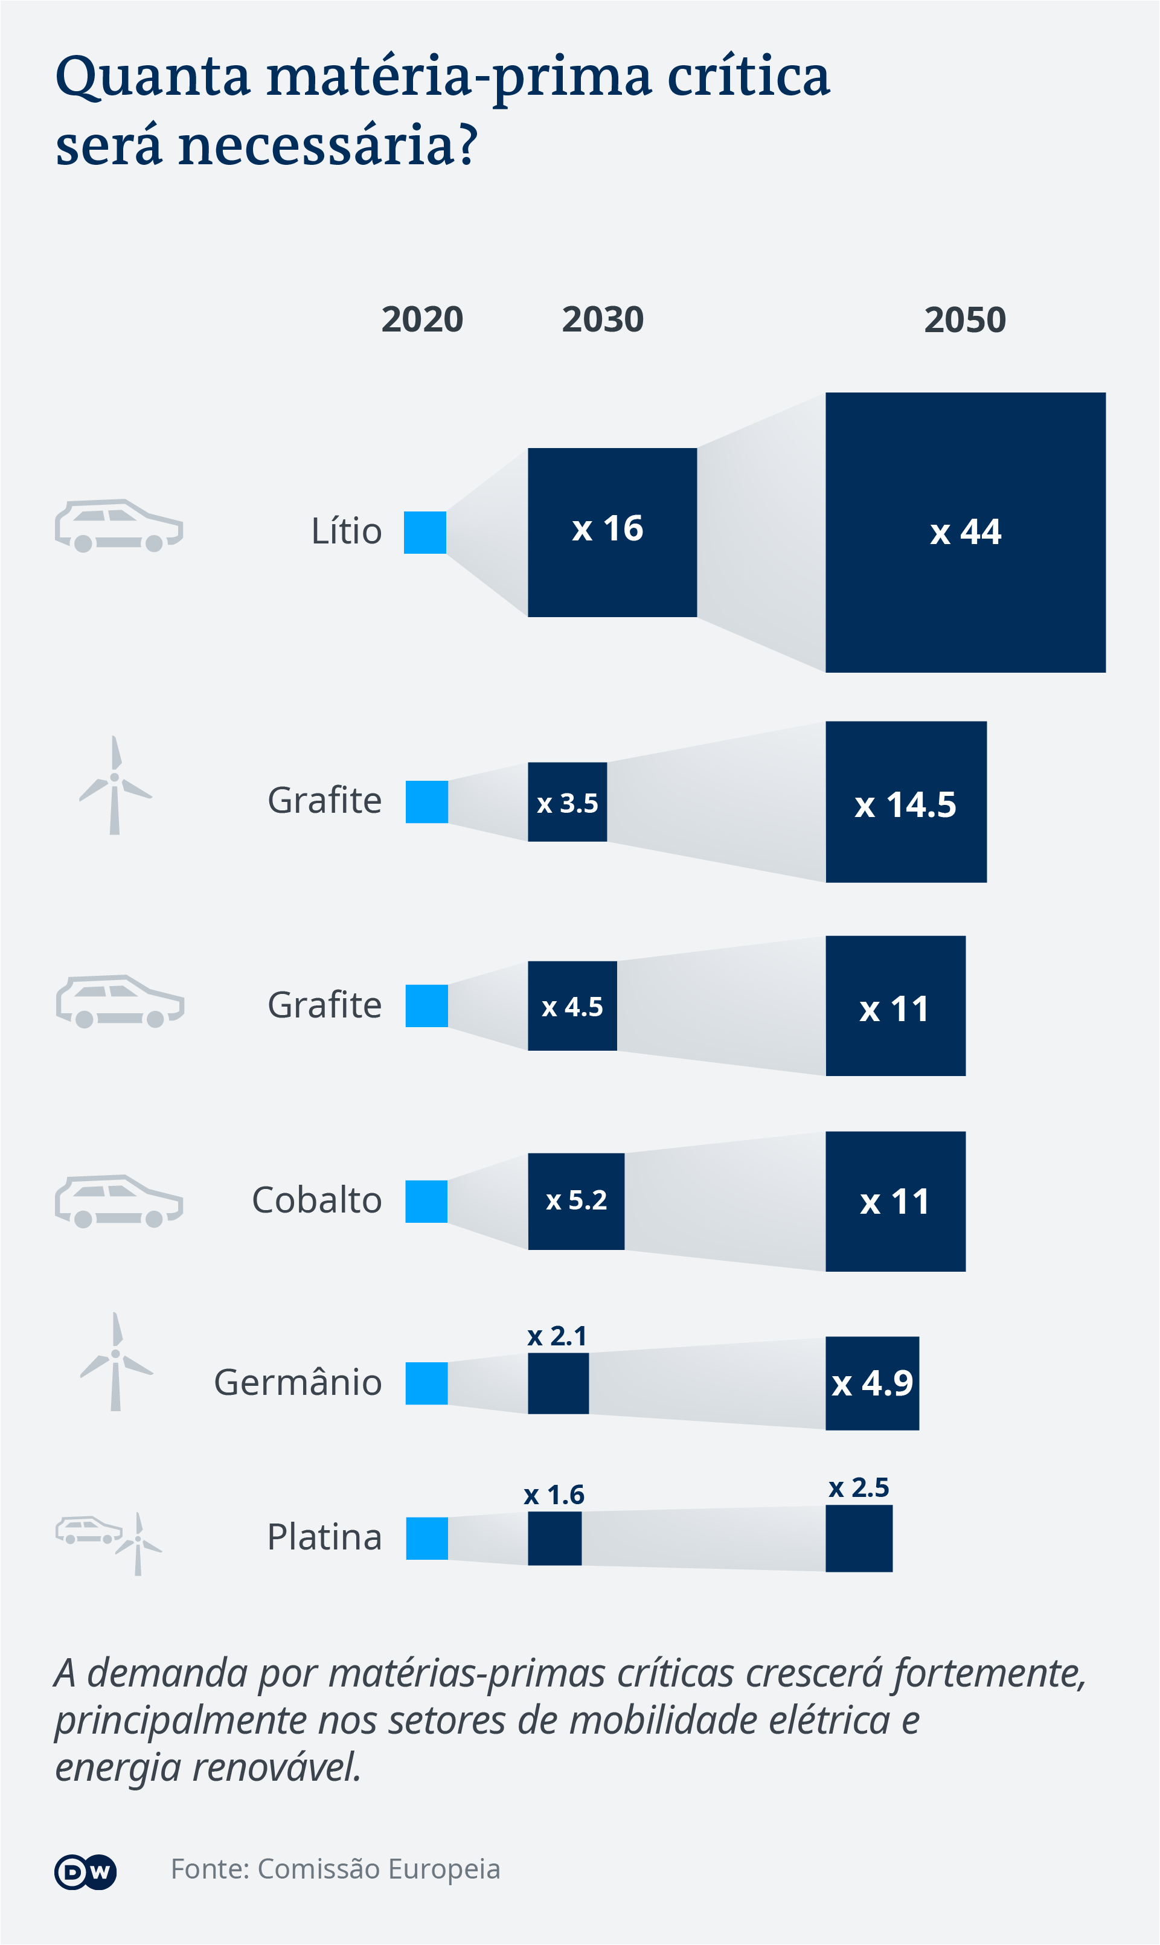
DEMANDA

Slide 15

Projeções da AIE
“Global Critical Minerals Outlook 2024”
“Demand growth has remained robust. Demand for critical minerals experienced strong growth in 2023, with lithium demand rising by 30%, while demand for nickel, cobalt, graphite and rare earth elements all saw increases ranging from 8% to 15%. Clean energy applications have become the main driver of demand growth for a range of critical minerals. Electric vehicles (EVs) consolidated their position as the largest-consuming segment for lithium, and increased their share considerably in the demand for nickel, cobalt and graphite.” (Destaquei)

Slide 16
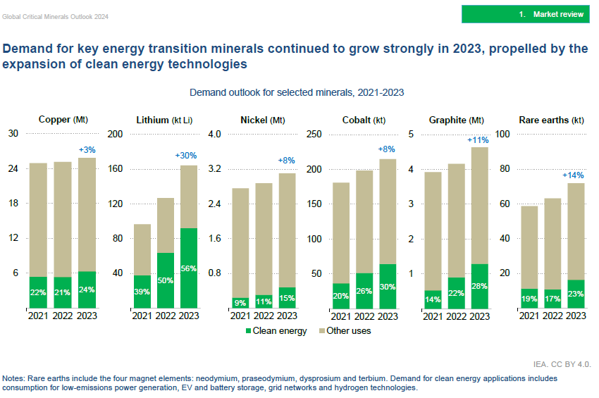
Demanda Global Últimos 03 Anos (fonte AIE)

Slide 17
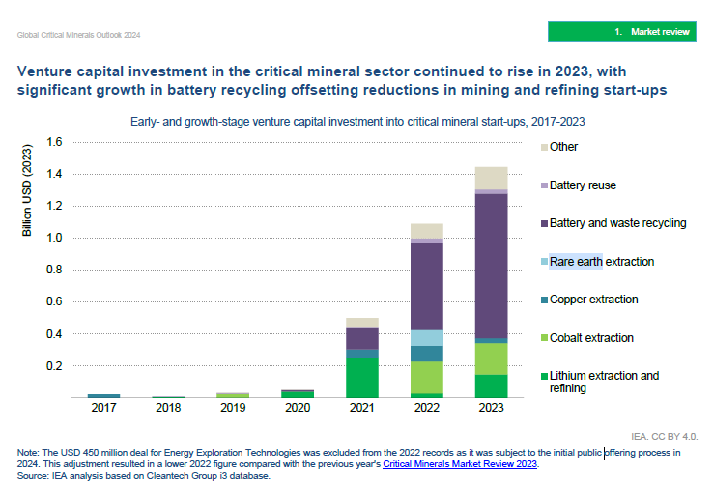
Investimentos Últimos Anos
(fonte AIE)

Slide 18
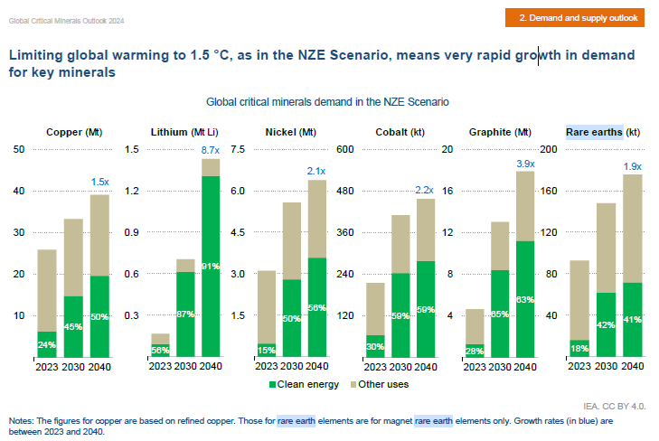
Projeção de Demanda Cenário NZE (Net Zero Emissions by 2050 Scenario)

Slide 19
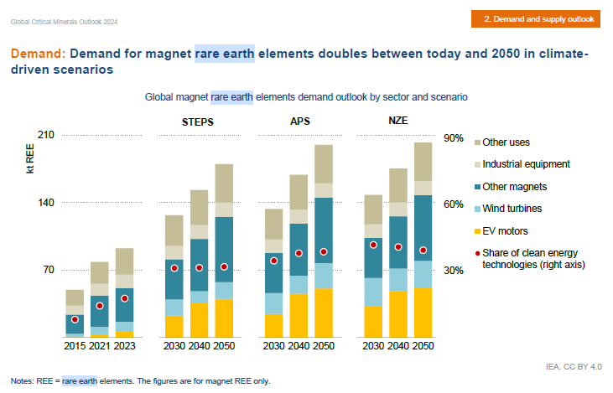
Projeção de Demanda em Outros Cenários

Slide 20
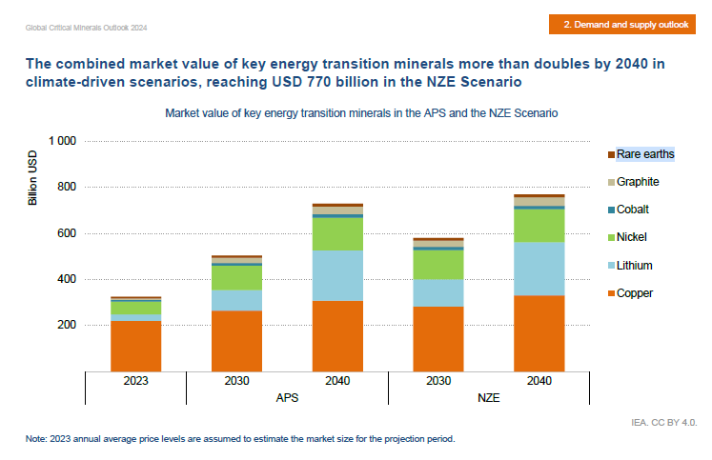
Valor de Mercado Combinado
(fonte AIE)

Slide 21
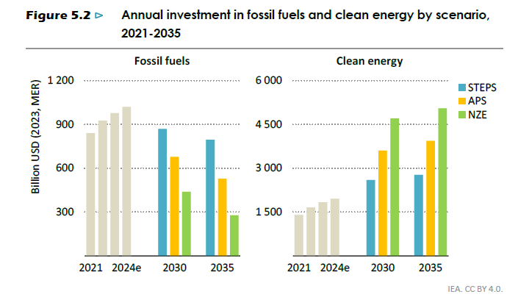
Investimentos Anuais em Fósseis vs. Energia Limpa (fonte AIE)

Slide 22
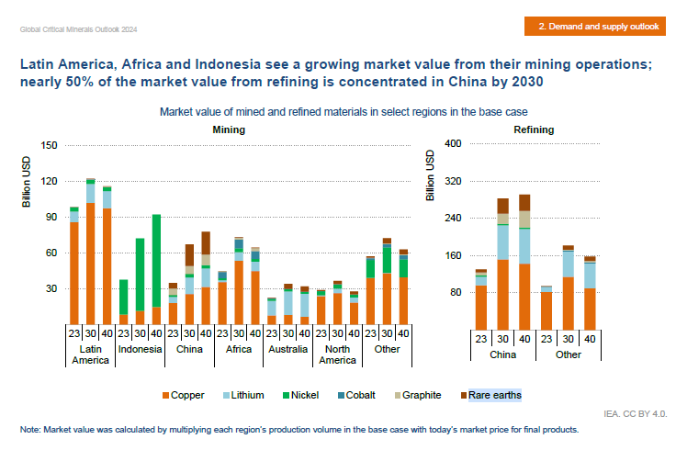
Posição da América Latina (fonte AIE)

Slide 23
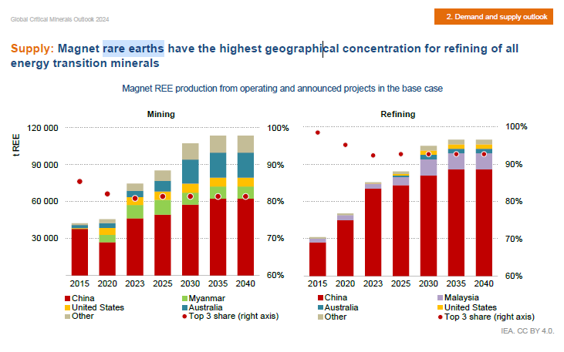
Concentração de Refino (fonte AIE)

Slide 24
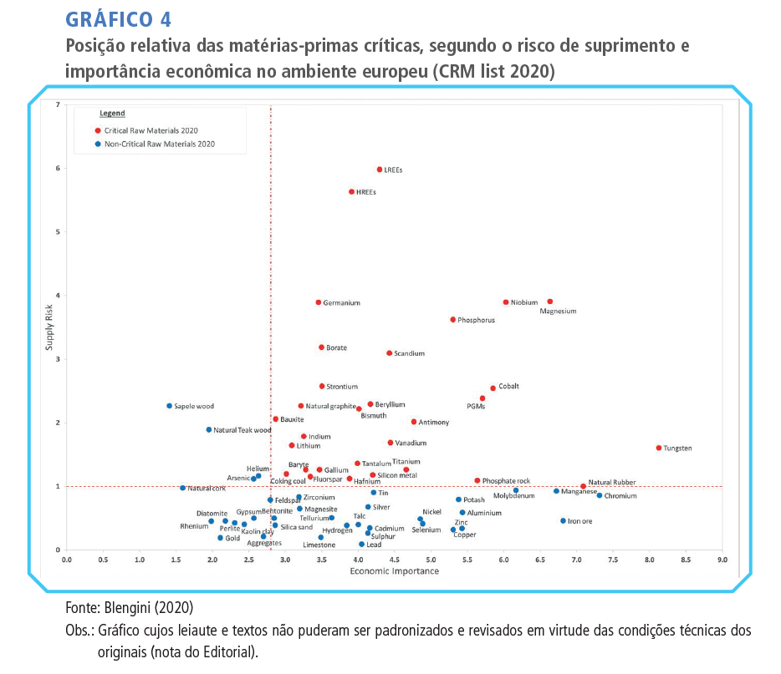
Refino
(fonte AIE)

Slide 25
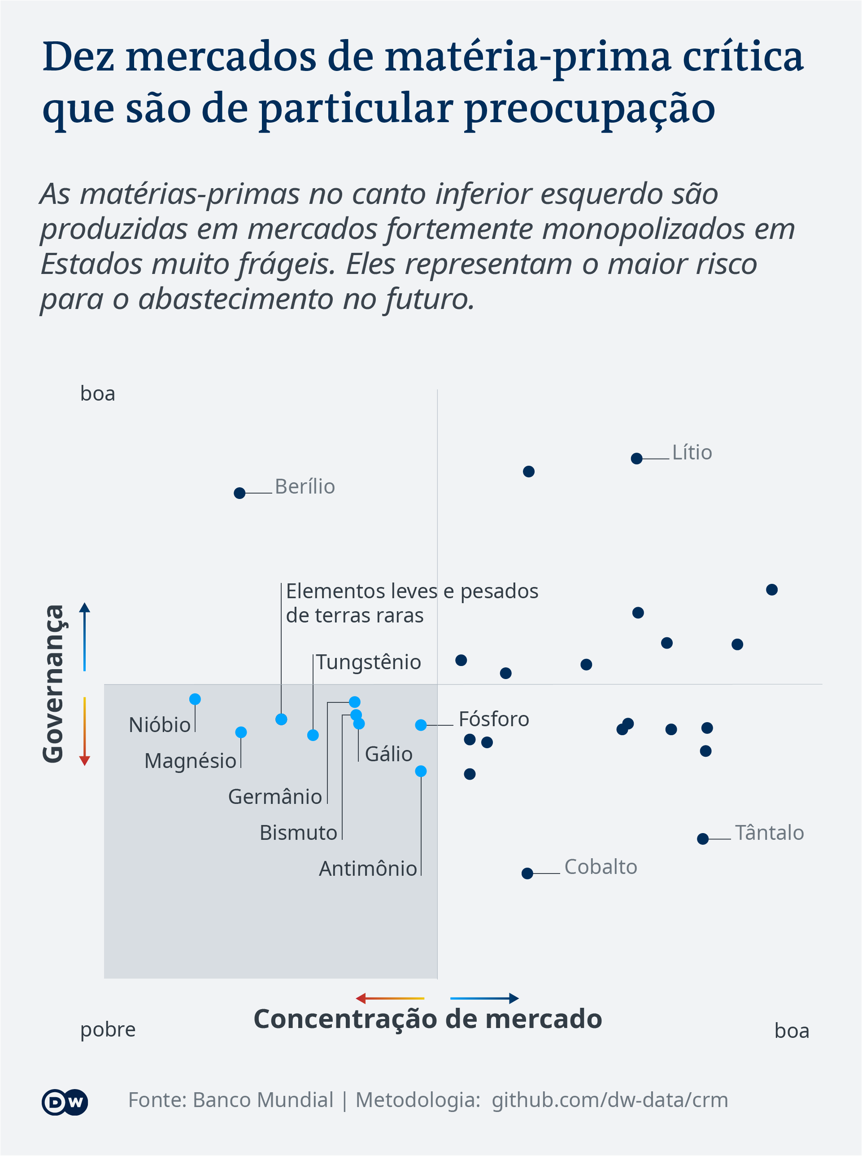

RISCOS

Slide 26

E o que isto tem a ver com o Brasil?

Slide 27
IBRAM (Pres. Raul Jungmann)
“Nações com reservas estratégicas detêm o controle geopolítico da oferta de minérios e ainda ganham assento privilegiado nas mesas de negociação internacional.”
Fonte: Artigo publicado no Correio Brasiliense de 09.03.2025. Disponível na internet: https://www.correiobraziliense.com.br/opiniao/2025/03/7079200-minerios-a-nova-moeda-geopolitica-e-imperativo-estrategico-para-o-brasil.html

Slide 28
IBRAM
(Pres. Raul Jungmann)
“O Brasil, no entanto, parece subestimar sua posição nesse cenário. Segundo maior produtor de minério de ferro e que abriga 98,4% das reservas mundiais de nióbio, 280 mil toneladas de urânio e depósitos significativos de lítio, situa-se à margem dessa estratégia geopolítica ao manter um histórico de timidez em pesquisa geológica e políticas públicas fragmentadas. (...).”
“A falta de visão integrada abre espaço para que potências estrangeiras capturem oportunidades no Brasil. Empresas chinesas, como CNMC e MMG, adquiriram ativos estratégicos em estanho, níquel, entre outros, enquanto investidores norte-americanos financiam projetos de lítio em Minas Gerais.”

Slide 29
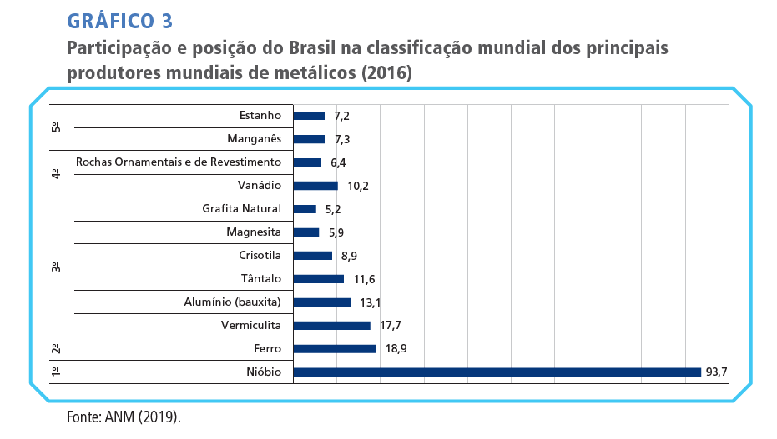
Brasil com o Mundo

Slide 30
Desafios:
Ignorância
Burocracia
Morosidade
Discurso Ideológico
Insegurança Jurídica
Falta de Qualificação
Dimensão Continental
Ausência de Regras Claras e Seguras (Acountability)
Falta de Participação, Engajamento e Repartição Pública lato sensu
Equilíbrio com Meio Ambiente (Licenciamento)

Slide 31
🏛️ Base legal e princípios
Constituição Federal (Art. 225) estabelece o meio ambiente ecologicamente equilibrado como direito de todos e condiciona a exploração de recursos minerais à autorização e recuperação dos danos ambientais.
Lei nº 6.938/1981 institui a Política Nacional do Meio Ambiente (PNMA), incluindo o licenciamento ambiental como instrumento essencial para controlar atividades poluidoras ou degradadoras.
Atividade minerária condicionada à recuperação ambiental.

Slide 32
🏛️ Constituição Federal
“Art. 225 - Todos têm direito ao meio ambiente ecologicamente equilibrado, bem de uso comum do povo e essencial à sadia qualidade de vida, impondo-se ao Poder Público e à coletividade o dever de defendê-lo e preservá- lo para as presentes e futuras gerações.
(...).
“§ 2º Aquele que explorar recursos minerais fica obrigado a recuperar o meio ambiente degradado, de acordo com solução técnica exigida pelo órgão público competente, na forma da lei.” (gn).

Slide 33
🏛️ Política Nacional do Meio Ambiente (PNMA)
PNMA (Lei nº 6.938/1981):
“Art. 8º Compete ao CONAMA: (Redação dada pela Lei nº 8.028, de 1990) I - estabelecer, mediante proposta do IBAMA, normas e critérios para o licenciamento de atividades efetiva ou potencialmente poluídoras, a ser concedido pelos Estados e supervisionado pelo IBAMA; (Redação dada pela Lei nº 7.804, de 1989); (...).”
“Art. 10. A construção, instalação, ampliação e funcionamento de estabelecimentos e atividades utilizadores de recursos ambientais, efetiva ou potencialmente poluidores ou capazes, sob qualquer forma, de causar degradação ambiental dependerão de prévio licenciamento ambiental.” (GN).

Slide 34
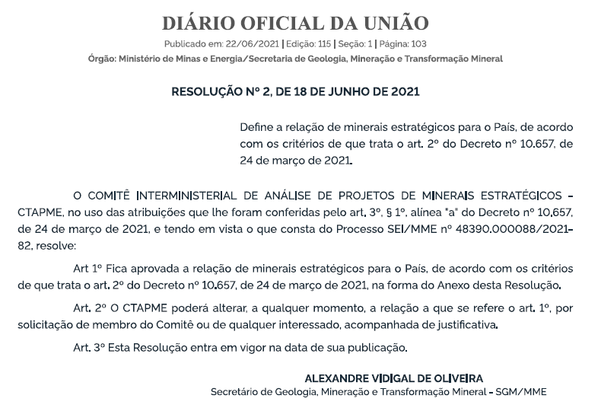
Minerais Estratégicos no Brasil

Slide 35
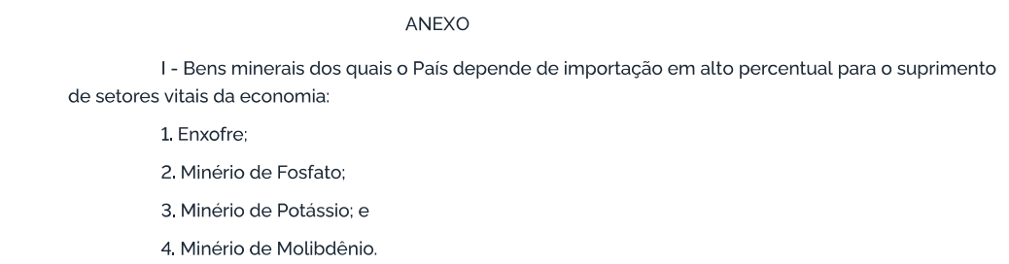
Minerais Estratégicos no Brasil

Slide 36
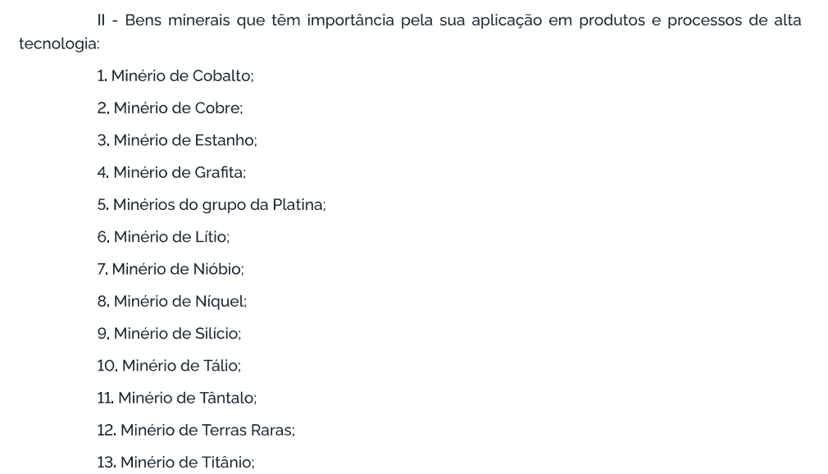
Minerais Estratégicos no Brasil

Slide 37
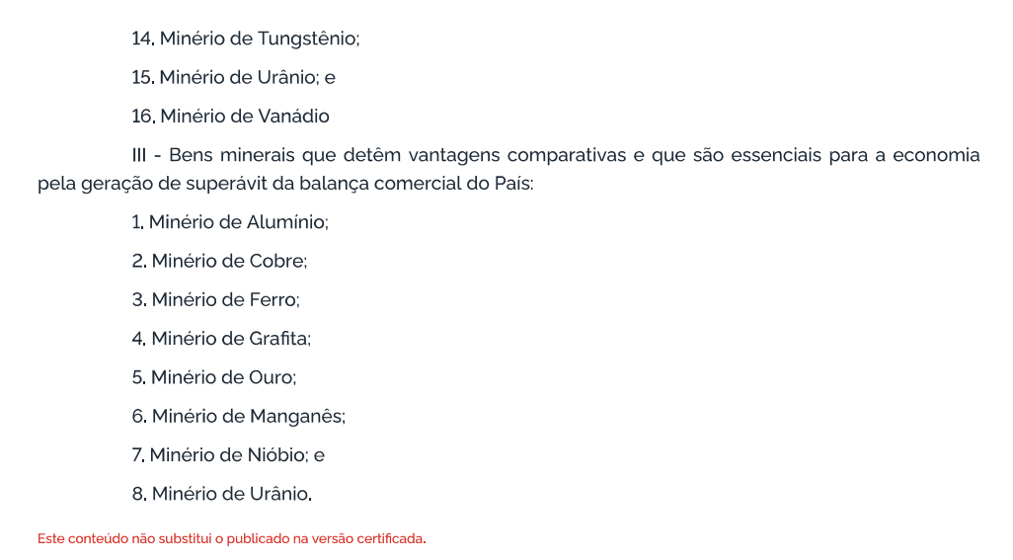
Minerais Estratégicos no Brasil

Slide 38

Licenciamento Ambiental da Mineração de Minerais Raros no Brasil
Panorama Jurídico

Slide 39
Normas e Etapas do Licenciamento Ambiental (Vigentes)
Resolução CONAMA nº 237/1997 define o licenciamento em três fases:
  Licença Prévia (LP) → viabilidade ambiental da localização;
  Licença de Instalação (LI) → projeto em conformidade;
  Licença de Operação (LO) → início das atividades, com condicionantes e prazos.
Empreendimentos de maior impacto exigem Estudo de Impacto Ambiental (EIA) e seu Relatório de Impacto Ambiental (RIMA), conforme Lei 6.938/81 e Resolução CONAMA nº 1/1986.

Slide 40
Principais Autoridades
IBAMA (licenciamento federal)
Órgãos estaduais/municipais (LC 140/2011)
ANM: regula a mineração, mas não licencia

Slide 41
PL 2.159/2021 Novo Marco Legal
Unifica e simplifica o licenciamento ambiental
Cria Licença Ambiental Especial (LAE)
Inclui mineração de grande porte no escopo
Obs.: Críticas sobre fragilização do controle ambiental.

Slide 42
Celeridade x Fiscalização
Processo pode durar até 08 anos!
Média Internacional de 3 a 4 anos.
PL 2.159 busca acelerar / simplificar esse processo, mas enfrenta críticas e gera preocupações.
Princípio da Vedação ao Retrocesso Ambiental
Princípios da Prevenção e da Precaução.

Slide 43
Como então Conciliar?
Celeridade.
+ Meio Ambiente.
+ Segurança Jurídica
+ Demanda Global Crescente.
+ Potencialidades Econômicas.
+ Participação das Comunidades Indígenas e Tribais (Convenção OIT 169).

Slide 44
Premissas para Possíveis Soluções
Licenciamento é essencial para a sustentabilidade (CF, Art. 225).
Novo Marco pode agilizar processos, mas exige cautela e alinhamento com CF e STF.
Atenção aos Melhores Modelos de regulamentação estaduais.
Monitorar aplicação da LAE e impactos em comunidades.

Slide 45
Proposições
Grupo de Estudo e Trabalho para Soluções (inclusive Legislativas), visando:
Dominar a cadeia de refino e processamento (etapa crucial que poucos países conseguem realizar em escala industrial), prevendo otimização de reservas naturais e investimentos estratégicos no setor.
Diminuir a dependência do restante do mundo e aumentar a importância do Brasil em relação a países industrializados que precisam desses minerais para setores estratégicos.
Diversificar as fontes e investir em mineração e refino, inclusive com Parceiros comerciais confiáveis, para superar desafios técnicos e reduzir custos e impactos ambientais.

Slide 46
Proposições
Grupo de Estudo e Trabalho para Estudo e Sugestões (inclusive Legislativas), visando:
Aprimorar Legislação a fim de melhorar a posição Estratégica do Brasil no contexto de Transição Energética.
Conferir Tratamento Especial para o Licenciamento Ambiental de Minerais Críticos e Estratégicos.
Aprimorar a Comunicação e Fomentar a Participação Popular durante e após o Licenciamento.
Criar Meios de Repartição de Receitas decorrentes da Comercialização de Minerais Estratégicos, investindo em Refino (incremento do valor agregado da produção desses minerais raros no Brasil.

Slide 47
Obrigado!
Marco Lara
Advogado

